Slide 1
未知のマルウェア対策に
Deep Instinct が選ばれる理由
エムオーテックス株式会社
プロダクトマーケティング部

Slide 2
目次
1.サイバー攻撃の傾向と従来型ウイルス対策ソフトの課題
2.次世代型 AI アンチウイルス「Deep Instinct」
3.LANSCOPE エンドポイントマネージャー クラウド版との連携
4.シグネチャ型ウイルス対策ソフトとの比較
5.価格・サポート体制

Slide 3
サイバー攻撃の傾向と従来型ウイルス対策ソフトの課題

Slide 4

情報セキュリティ10大脅威 2022年度版
「ランサムウェアによる被害」と「標的型攻撃」が2年連続で上位を独占
サイバー攻撃被害が年々増加傾向にあり、セキュリティ対策の強化が必須
順位 | 組織 | 昨年順位
1位 | ランサムウェアによる被害 | 1位
2位 | 標的型攻撃による機密情報の窃取 | 2位
3位 | サプライチェーンの弱点を悪用した攻撃 | 4位
4位 | テレワーク等のニューノーマルな働き方を狙った攻撃 | 3位
5位 | 内部不正による情報漏えい | 6位
6位 | 脆弱性対策情報の公開に伴う悪用増加 | 10位
7位 | 修正プログラムの公開前を狙う攻撃（ゼロデイ攻撃） | NEW
8位 | ビジネスメール詐欺による金銭被害 | 5位
9位 | 予期せぬIT基盤の障害に伴う業務停止 | 7位
10位 | 不注意による情報漏えい等の被害 | 9位
今期のポイント
1位：「ランサムウェアによる被害」
2021年は、日本だけでなく世界的にもランサムウェアの被害が多く確認されました。従業員規模や業界関係なく、幅広く攻撃が実施されており注意が必要です。
2位：「標的型攻撃による機密情報の窃取」
一時期大流行した凶悪マルウェア「Emotet」が、2021年11月に活動再開しています。巧妙に取引先を装ったメールにマルウェアを添付して配信することで被害が拡大しました。
7位：「修正プログラムの公開前を狙う攻撃（ゼロデイ攻撃）」
2021年12月、Apacheのログ収集ツールである「Log4j2」に脆弱性が発見されました。 「Log4j2」は身近なアプリにも組み込まれているため影響範囲が大きい事件となりました。
※引用：IPA「情報セキュリティ10大脅威2022」

Slide 5
無くならないランサムウェア被害
某メーカーが ランサムウェアに感染 結果：個人情報の漏えい | 予備の旧型 VPN 経由でランサムウェアに感染。 新型コロナウイルス感染急拡大に起因したネットワーク負荷の増大に伴い、通信障害等が発生した際の 予備として利用していたが、サイバー攻撃の対象となってしまった。結果、多くの個人情報が流出した。
某インフラ業が ランサムウェアに感染 結果：一時操業停止 | 某インフラ業のコンピュータシステムにマルウェアが侵入して短時間で100GB以上の企業データが盗まれ操業停止に陥った。攻撃を受けたデータへのアクセスが不可能となり、情報の一部をインターネット上で公開すると脅迫され身代金要求を受けていた。 結果、燃料パイプラインの操業を停止。一部地域で燃料が不足して住民はパニックに陥った。
某食品加工業が ランサムウェアに感染 結果：一時操業停止 | 某大手食品加工業者が6月初旬頃にランサムウェア攻撃を受け一部工場の操業を停止せざるを得なくなった。結果、一部食料品の価格が高騰するに至った。 事態を解決するために約12億円の身代金をビットコインで支払っている。

Slide 6
従来型ウイルス対策ソフトの実態
未知のマルウェアは既存アンチウイルスの検知方式では攻撃を受けてしまう期間が発生
現在主流となっているやシグネチャ型は、攻撃を受けてからパッチを作成します。その間は攻撃を防ぐ手出てはありません
＜ 一般的なアンチウイルスの検知率推移グラフ ＞
マルウェア検知率
100%
実際に
攻撃される期間
アンチウイルス
メーカーが
公表する検知率の
計測期間
一般的なアンチウイルス
の検知率推移
50%
未知のマルウェア
既知のマルウェア
時間経過
マルウェアが
作成される
マルウェアが
AVメーカーに報告される
１週間後
数ヶ月後
0%
攻撃されると防ぎきれない期間

Slide 7



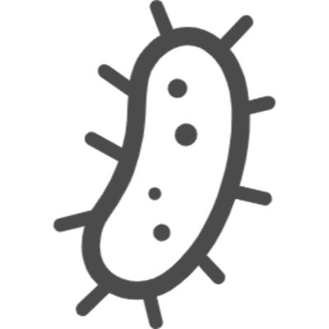




パターンマッチング方式の概要
攻撃は使い捨て未知のマルウェアばかり…シグネチャベースのパターンマッチングでは限界
パターンマッチング方式は、感染報告後シグネチャに登録されれば、検知・保護が可能だが初見では検知が難しい仕組みです
Aマルウェア感染
Xマルウェアを登録
Xマルウェア感染
Xマルウェアから保護
Zマルウェア感染
Yマルウェア感染
Yマルウェアを登録
Yマルウェアから保護

Slide 8
次世代型 AI アンチウイルス「Deep Instinct」
製品紹介

Slide 9

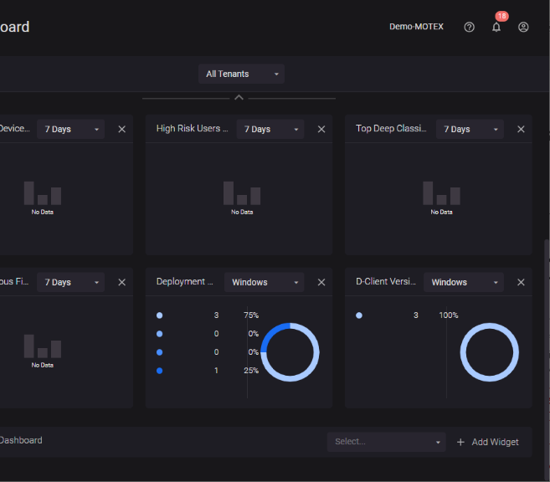
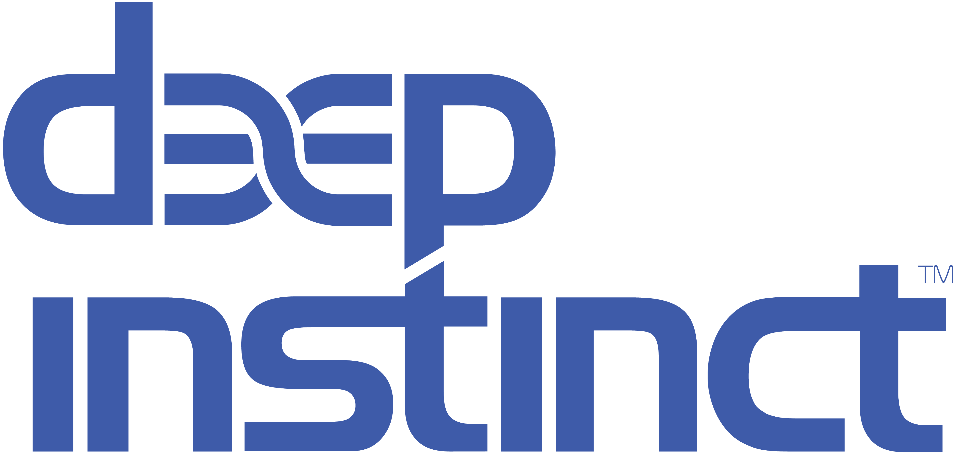
プロダクト紹介「Deep Instinct」
ディープラーニングをサイバー攻撃対策に活用！
マルチ OS に対応した次世代型 AI ウイルス対策ソフト
次世代型 AI アンチウイルス
未知の脅威を予防
AI による自律性で人手やスキルに頼らない
OS に依存しないマルチデバイス対応

Slide 10


Deep Instinct の特長
ディープラーニングをサイバー対策に活用した OS を問わないサイバーセキュリティ
１．マルチ OS 対応
Windows, iOS, Android, macOSに対応
２．ゼロディ脅威の防御（ディープラーニング）
未知の脅威を予防できる
PE以外の様々な脅威にも対応
３．運用コストが低い
誤検知が少ない
リソース消費が少なく軽い
毎日のアップデートやフルスキャン不要
オフラインでも動作*
D-Brain™
D-Brain™
D-Brain™
※インストール時にはインターネット接続が必要です​
※バージョンアップ時もインターネット接続は必須です
※インターネット非接続時の設定変更とログ確認は不可

Slide 11





１．マルチ OS 対応
クラウドで管理するエンドポイントでサイバー攻撃対策が実現
ディープラーニングで導き出したモデル（D-Brain）をクライアント端末にインストールし保護します
 | OS
Windows | Windows 7 SP1、8、8.1、 Windows 10 1909、2004、20H2、21H1、21H2 Windows 11 Windows Server 2008 R2 SP1、2012、2012 R2、2016、2019
macOS | macOS Catalina (バージョン 10.15) macOS Big Sur (バージョン 11)
Android | バージョン 9 以上
iOS および iPadOS | バージョン 11 以上
Linux | Red Hat Enterprise Linux (RHEL) Server 7.6 - 7.9 RHEL Server 8.0 - 8.5 CentOS 7.9（デスクトップ環境無しの場合のみ対応） Ubuntu 20.04（GNOME デスクトップ 環境の有無にかかわらず対応）
ポリシー管理
イベント分析・対処
D-Cloud
D-Appliance (SaaS)
管理コンソール
ファイル問い合わせ
ポリシーやモデルの
アップデート
D-client
D-client
D-client
D-client
エンドポイント端末上で検知（非ネット接続環境下でも検知）
※詳細はこちらをご参照ください

Slide 12
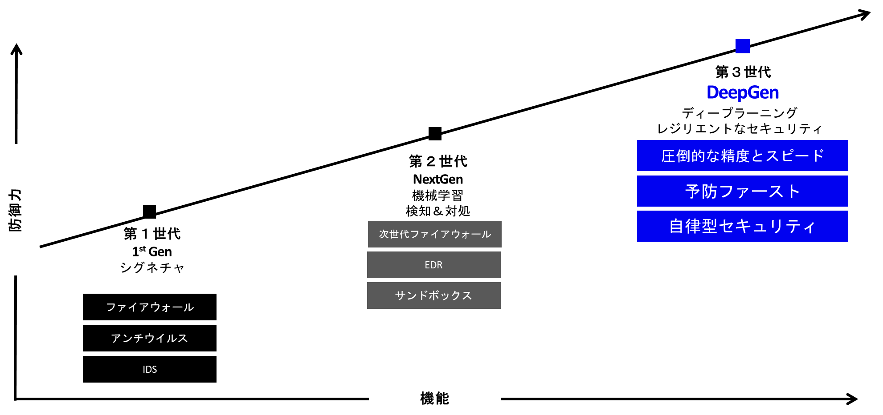
２．ゼロディ脅威の防御（ディープラーニング）
主流となりつつある次世代型を超える新技術で「第３世代セキュリティ」として登場
巧妙化する脅威から守るために、機械学習の限界を超える新しい AI サイバーセキュリティ技術を採用
定義ファイル
pattern matching
機械学習
Machine Learning
深層学習
Deep learning

Slide 13

マルウェア対策における、マシンラーニングとディープラーニングの違い
ディープラーニングは“人が気付けない”マルウェアの特徴を AI が学び防御する
●マシンラーニング
Point：人が気付ける範囲でしか
特徴を抽出できない
人の手による限界が精度に影響
生データ
技術者の手で
マルウェアの特長を抽出
特徴における
ベクトル化
学習
（使用率はデータ全体の一部）
●ディープラーニング
自律的
モデル化で精度UP
そのまま深層学習フレームワークへ
一般的に使われるフレームワークではなく
独自でサイバーセキュリティ特化のものを開発。
Point：膨大な情報から人が気付かないマルウェアの特徴も
AI が学習可能！
学習
（使用率は100%のデータ）
生データ

Slide 14
予測による予防の実績
機械学習型で止められなかった未知のマルウェアも予測検知
攻撃者も機械学習対策を行う事で巧妙化する中、ディープラーニングモデルで対処
Emotet 新種
RagnaLocker
20ヶ月以上前 のモデルで検知
18ヶ月以上前 のモデルで検知
SNAKE/EKANS
Taidoor RAT
18ヶ月以上前 のモデルで検知
21ヶ月以上前 のモデルで検知
MAZE
NetWalker
20ヶ月以上前 のモデルで検知
22ヶ月以上前 のモデルで検知
D-Brain™
Sodin
RansomEXX
17ヶ月以上前 のモデルで検知
22ヶ月以上前 のモデルで検知
※Deep Instinct 社調べ

Slide 15
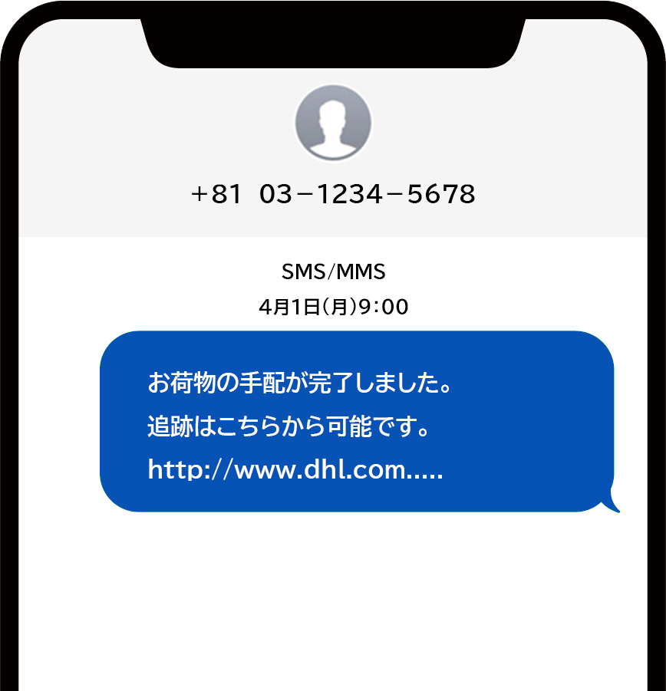
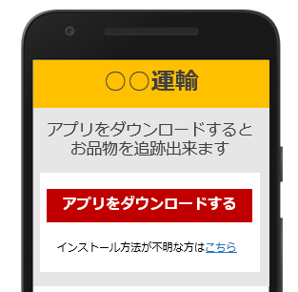
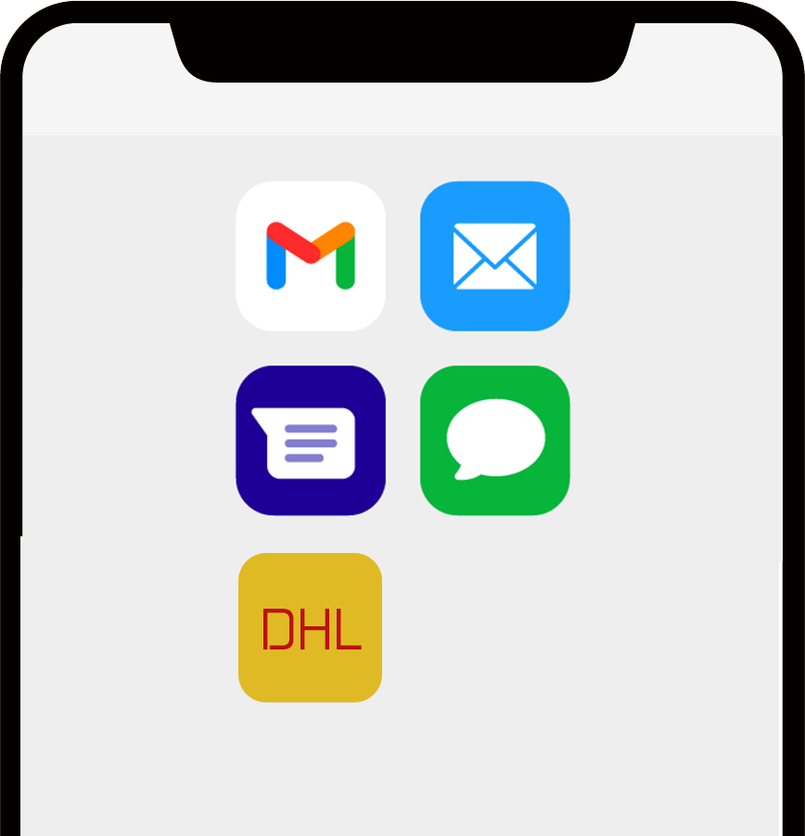



さらに Deep Instinct は Android のウイルス対策も可能！
不正アプリが端末にインストールされても実行前に防御が可能です
●Android への攻撃の流れと Deep Instinct の検知
STEP1
STEP２
STEP3
STEP4
STEP５
{ <
SMSでテキスト受信
リンクを踏む
偽の宅配業者のページが
表示される
アプリダウンロードされ不正アプリがインストールされる
アプリ実行
認証情報が窃取される
ここで止める！

Slide 16



３．運用コストが低い
管理者の負担となる日々のアップデートは不要！リソース消費も低くユーザーにも優しい
シグニチャレスのため日々のアップデート作業は不要のため、オフライン端末でも安心
誤検知が少ない
毎日のアップデート不要
リソース消費が少ない
オフライン時でも利用可能
従来製品と比較しても
誤検知は数十～数百分の１*
毎日のアップデートや
フルスキャンは不要
サイズは150MB以下
CPU負荷1%以下
インターネット非接続時でも
マルウェアの検知・隔離は可能*
※お客様環境ごとで誤検知率は異なります
※インストール時にはインターネット接続が必要です​
※バージョンアップ時もインターネット接続は必須です
※インターネット非接続時の設定変更とログ確認は不可

Slide 17
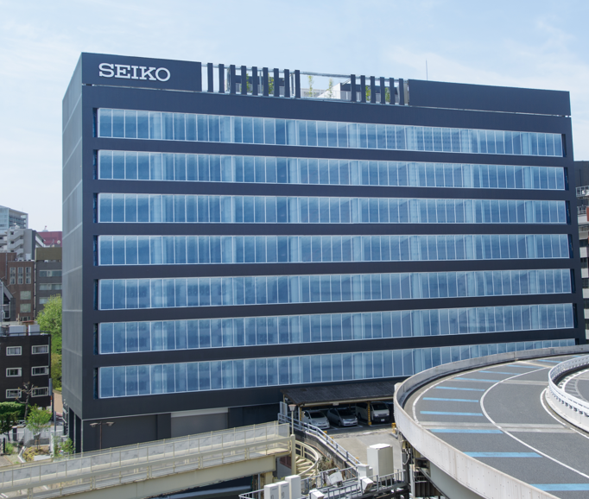
導入事例：セイコーホールディングス株式会社 様
「境界防御」が通用しない業務環境に
AI を用いた高いマルウェア検知率がエンドポイント保護に貢献
デバイス
1,701 台
管理 OS
Windows
■導入前の状況
テレワークで利用する業務端末の保護が喫緊の課題
・働き方がテレワークに移行する中、従来のウイルス対策ソフトで未知の脅威に
対抗することは難しいと感じていた
・利用中のウイルス対策ソフトは、定期的なウイルススキャンが走り PC 負荷が増大
Web 会議ツールなど、業務で使うアプリが思うように動作しないことがあった
・テレワーク端末の定義ファイルの更新状況が管理しきれなかった
■導入後の効果
社員から「明らかにパソコンが軽くなった」との声も
・マルウェア検知率の高さとテレワーク社員の利便性を損なわない点が決め手になった
・クラウドサービスのためサーバーを用意する必要なく、2週間程度で全社展開を完了
・定時のスキャンや定義ファイルの更新がなくなり、PC の CPU 占有率も下がった
導入後に何人かの社員から「明らかにパソコンが軽くなった」という声もあった

Slide 18
LANSCOPE エンドポイントマネージャー クラウド版との連携

Slide 19


LANSCOPE エンドポイントマネージャー クラウド版との連携が実現
連携によりマルウェアの流入原因の調査が可能！
LANSCOPE エンドポイントマネージャー クラウド版の操作ログから確認ができる
次世代型 AI アンチウイルス
統合型エンドポイントマネジメント
AI による高精度な予測検知
IT資産管理・内部不正対策・外部脅威対策がワンストップ
シグニチャレスで日々のアップデート不要
国内のみならず海外端末も一元管理、VPN 外でも管理が可能
過検知が少なく低負荷
必要な機能だけを選択して導入可能
OEM 連携
未知のマルウェアを 99% 検知・隔離・攻撃原因の追跡・再発防止策を実施
AI による予測検知
流入原因を追跡
再発防止対策

Slide 20




連携のイメージ
LANSCOPE サイバープロテクション powered by Deep Instinct を
購入することでエンドポイントマネージャー クラウド版との連携が可能
※（※ MOTEX が提供）
※（※他ベンダー様が提供）
D-Cloud
D-Cloud
Windows 操作ログから
マルウェアの流入原因を確認
マルウェア検知・自動隔離
マルウェア検知・自動隔離
業務PC
業務PC
業務PC
業務PC
業務PC
業務PC

Slide 21
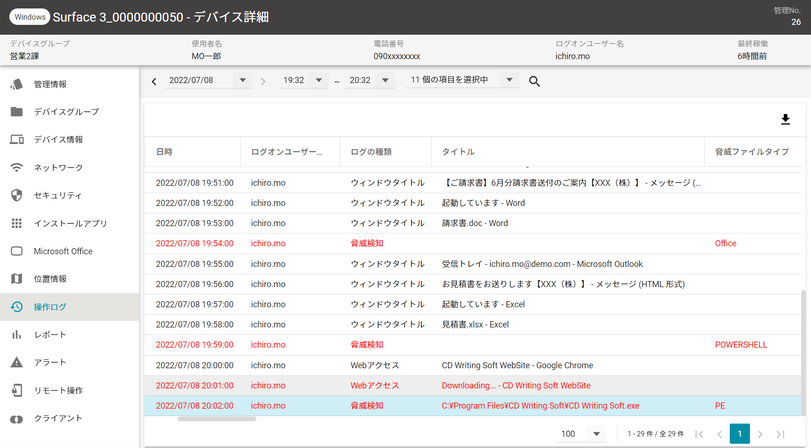

Deep Instinct × LANSCOPE エンドポイントマネージャー クラウド版の連携
LANSCOPE エンドポイントマネージャー クラウド版の管理画面から
ログを検索すると「添付ファイルの開封」が流入原因だと判明※
流入原因の操作ログ
１
Outlook を起動
メールを開封
添付ファイルの Excel を起動
「見積書.xlsx」が画面表示
Deep Instinct で検知
2
3
4
5
「見積書.xlsx」に
マルウェアを
呼び込むマクロが
仕組まれていた！
※連携機能は Windowsの操作ログのみ対応です

Slide 22







連携のメリット
企業に必要な IT 資産管理・情報漏洩対策・マルウェア対策の一元管理が可能！
IT資産管理
PC・スマホの管理
アプリ管理・配布
操作ログ管理
PC 操作を記録
違反操作をアラート
情報漏えい対策
デバイス制御
Web フィルタ
外部脅威対策
PC・スマホの
マルウェア対策

Slide 23
シグネチャ型ウイルス対策ソフトとの比較

Slide 24
シグネチャ型ウイルス対策ソフトとの比較
 | Deep Instinct | シグネチャ型ウイルス対策ソフト
既知のマルウェア検知（振る舞い検知など） | ○ | ○
未知のマルウェア検知（AI検知） | ○ | ×
ファイルレスマルウェア防御 | ○ | ×
ソフトウェアの脆弱性を利用した攻撃防御 | ○ | ×
エージェントの更新頻度 | 年に数回 | 毎日シグネチャ更新が必要
フルスキャンの頻度 | 初回インストール時 | ほぼ毎日
考察①
考察②
考察③
考察① | Deep Instinct はAI がファイルを解析してマルウェアを検知します。従来型のウイルス対策ソフトではシグネチャでマルウェアを検知しますが、毎日約50万の未知や亜種のマルウェアが発生しておりシグネチャ作成が追いつきません。また、Deep Instinct はPEファイル以外にもマクロやPDF などのファイルも検知可能なため対策できる範囲が幅広いのも特徴です。
考察② | 2020年に大流行したマルウェア「Emotet」は、ファイルレスマルウェアを使った攻撃でした。メールに添付されたWordファイルにマクロが仕組まれており、実行することでマルウェアがダウンロードされ感染します。感染するとファイルの暗号化や別のマルウェアを呼び出されたりと被害が拡大します。Deep Instinct であれば不正なマクロを検知してマルウェアを隔離することが可能です。また、EDRも実装されているため、マルウェアが流入した原因を追うことも出来ます
考察③ | 従来型のウイルス対策ソフトはシグネチャを使っているため、ほぼ毎日シグネチャのアップデートやフルスキャンをかける必要があります。アップデートする際、PCによっては負荷がかかり、業務に支障を来す恐れがあります。また、アップデートが適用されているかの確認も都度必要なため管理工数が増加します。一方、Deep Instinct は年に数回ほどAIのモデルをバージョンアップ頂ければ、未知・亜種のマルウェア対策が可能です。フルスキャンも初回のみ実施のためPCの負荷を抑えることが出来ます。

Slide 25


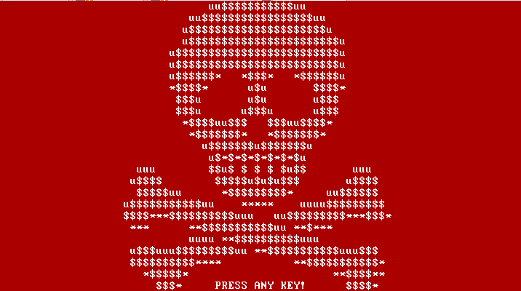
【比較】Emotet の攻撃プロセスから見る、ウイルス対策ソフトの効果：シグネチャ型の場合
未知のマルウェアの場合、シグネチャがないため検知が不可能
マクロを利用して感染させるファイルレスマルウェアにも対応できない
Emotet の攻撃プロセス
Step1
メールに添付された Word ファイルが届き
ローカル上で解凍
Step2
悪性 VBA マクロが動き Powershell 実行
Step3
Emotet がダウンロードされる
シグネチャ型の場合
Word に仕組まれた
マルウェアを検知できない
悪性 VBA の検知や
Powershell 実行を防げない
Emotet に感染
ファイルが暗号化される

Slide 26
【比較】Emotet の攻撃プロセスから見る、ウイルス対策ソフトの効果：Deep Instinct の場合
Deep Instinct は防御率を100%に近づけるため多段防御を実施
AI の D-Brain が様々なタイミングでマルウェアを検知して隔離
Emotet の攻撃プロセス
Step1
メールに添付された Word ファイルが届き
ローカル上で解凍
Step2
悪性 VBA マクロが動き Powershell 実行
Step3
Emotet や他ランサムウェアもダウンロード
D-Brain(Officeモデル)が防御
D-Brain(VBA,PowerShellモデル)が防御
D-Brain(PEモデル)が防御
第1層
Word に仕組まれた
マルウェアを検知
第2層
悪性VBA やPowerShell の
実行を制御
第3層
Emotet やランサムウェアも
検知して隔離

Slide 27
価格・サポート体制

Slide 28

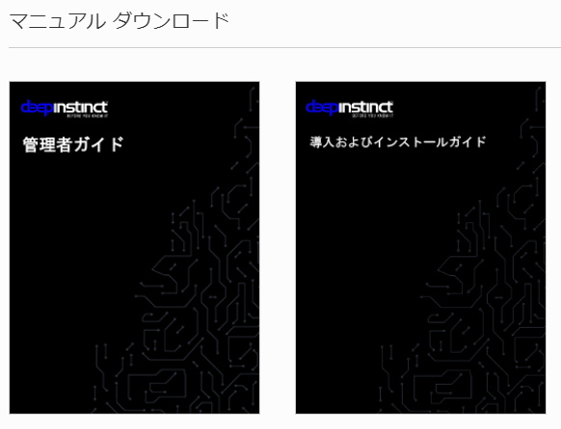
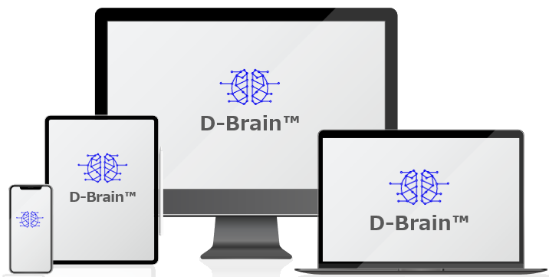
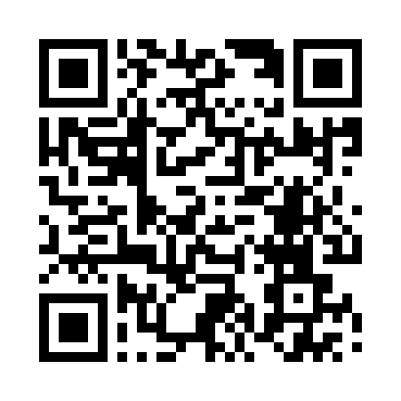
価格・サポート体制
検知力の高さを実感していただくため、1ヶ月の無料体験版をご用意
体験版環境をそのまま製品版へ移行することも可能です。
無料体験版が1ヶ月利用可能
体験版の利用を円滑に進めるためのコンテンツ
【体験版お申し込み】
上記QRコードから
Webサイトにアクセスできます
【サポート体制】
MOTEX技術者が無料で操作方法の
レクチャーやQA対応を行います
【操作マニュアル】
初期設定手順をまとめたマニュアルを
Web からダウンロード頂けます
LANSCOPE サイバープロテクション powered by Deep Instinct 年額ライセンス費用 | ¥3,600/台
※年額でのご提供、最大５年まで一括購入いただけます
※新規導入は最低５L～、追加は１L～導入いただけます

